Slide 1
Департамент образования администрации Кстовского муниципального района МБОУ СШ №6
Анализ деятельности
психолого – педагогической службы школы в 2014-15 учебном году.
Подготовила Белова О.В.,
заместитель директора
по ППС

Slide 2
Состав ППС в 2014-15 у.г.
В 2014-15 учебном году психолого- педагогическая служба школы (отдел учебно- поведенческой поддержки: ( ОУПП) работал в следующем составе:
Белова О.В – заместитель директора по психолого- педагогическому сопровождению, руководитель службы
Чичкова Т.В.- педагог-психолог
Кочеткова Л.А.- социальный педагог
Матвеенкова Н.Н. – врач- психиатр, нарколог ПТК «Семья»

Slide 3
Основные направления деятельности
- диагностическое
- консультационное
- просветительское
- коррекционно- развивающее
- профилактическое
- методическое

Slide 4
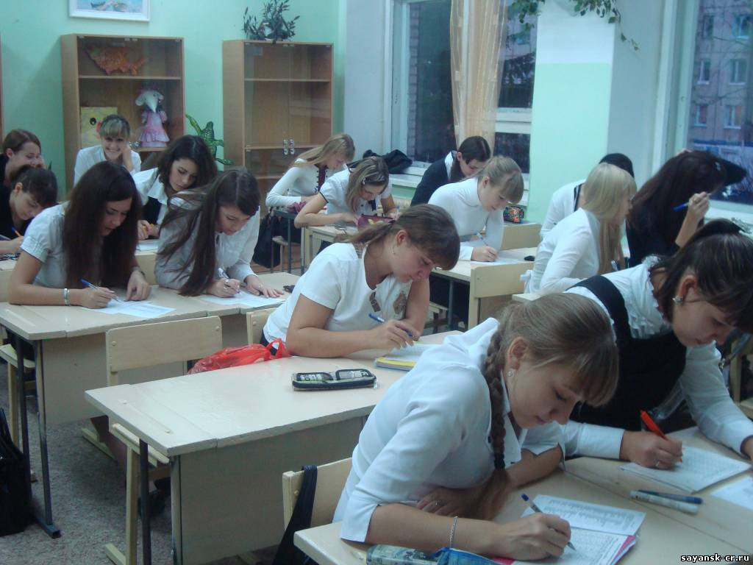
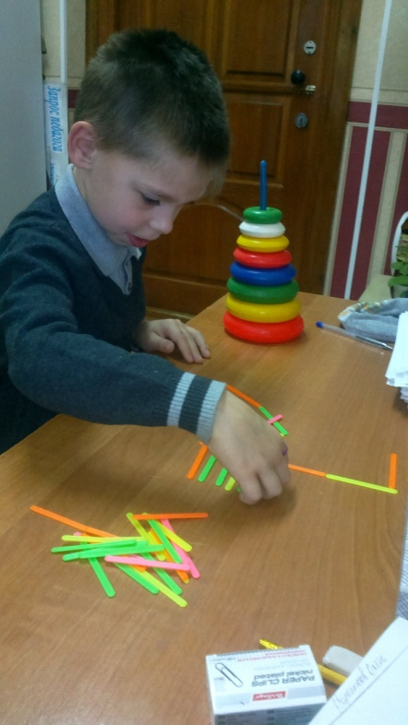
Диагностическая деятельность
Индивидуальная диагностика
Групповая диагностика

Slide 5
Групповая диагностика
«Готовность к школьному обучению» (для учащихся 1-х классов)
«Уровень тревожности » (5,8-11 кл)
«Исследование доминирующих мотивов учения» (9,11 кл)
«Готовность к ГИА» (11 кл.)
«Диагностика детских страхов» (3в,4б классы)

Slide 6
Профилактическое направление
Выявление детей и семей «Группы риска», работа с ними в течение года.
Выявление учащихся, нуждающихся в п-п сопровождении (ГППС), работа с ними в течение года.
Мониторинговые исследования ,направленные на коррекцию плана профилактической работы.
Работа Психолого- медико-педагогического консилиума
Проведение «Уроков здоровья» сотрудниками ОУПП, ОДН, КДН, ПТК «Семья».
Деятельность Совета профилактики.
Деятельность школьной Службы примирения.

Slide 7
Выявление детей и семей «Группы риска», работа с ними в течение года.
Проблемы с усвоением учебного материала | Нарушения в эмоционально-волевой сфере, адаптации в коллективе | Проблемы с поведением | Низкий уровень внима-ния | Трудности в общении, установлении контактов со сверстниками | Прожи-вающие в неблаго-получной семье | Замече-ны в употреб-лении ПАВ | Дети из детского дома, приюта | количество
21 | 14 | 23 | 2 | 4 | 5 | 2 | 6 | 71 чел
32 | 14 | 26 | 2 | 6 | 14 | 7 | 10 | 89 чел

Slide 8
Выявление детей и семей «Группы риска», работа с ними в течение года.
 | Учащиеся на ВШУ | Неблагополучные семьи
Начальная школа | 2 | 3
Среднее звено | 13 | 7
Старшее звено | 5 | -

Slide 9
В течение 2014-15 учебного года на учет в ОДН были поставлены 7 человек:
Повреждение чужого имущества | Употребление спиртных напитков | Кражи, мелкие хищения | Антиобщественные действия
1 | 1 | 4 | 1

Slide 10
Мониторинг успеваемости, занятости учащихся «группы риска»
Параллель | Кол-во детей «Группы риска» | Успеваемость | Учет в ОДН | Активность участия в жизни школы | Занятость вне школы
1-е классы | 20 | 100% | - | 9 | 7
2-е классы | 6 | 2 чел переведены условно | - | 6 | -
3-классы | 7 | 100% | - | 6 | 2
4 -классы | 9 | 100% | - | 3 | 2
5 - классы | 13 | 100% | 1 | 10 | 7
6- классы | 4 | 100% | 1 | 4 | 2
7-классы | 6 | 100% | - | 2 | 5
8-классы | 7 | 100% | 2 | 3 | 5
9-классы | 3 | 100% | 2 | - | -
10-классы | 1 | 100% | - | - | -
11-классы | 2 | 100% | - | - | -

Slide 11
Психолого -медико – педагогический консилиум
Дата заседа-ния | Кол-во детей, рассмотрен-ных на школьном ПМПК | Кол-во детей, направленных на районную ПМПК | Кол-во детей, не пришедших на районную ПМПК | Кол-во детей, которым рекомендовано обучение в СКК | Кол-во детей, которым рекомендовано обучение в КВШИ
27.08.14 | 14 | 14 | 1 | 10 | 1
20.10.14 | 1 | 1 | - | 1 | -
3.12.14 | 2 | 2 | - | - | 2
25.03.15 | 10 | 10 | - | 6 | 4
26.03.15 | 6 | 6 | - | 4 | 1
25.05.15 | 2 | 2 | 1 | 1 | -
Всего | 35 | 35 | 2 | 12 | 8

Slide 12
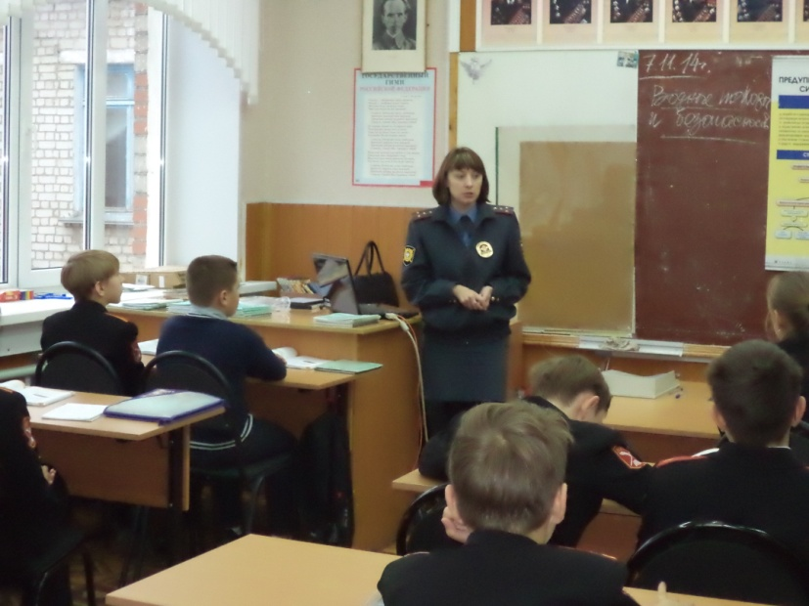
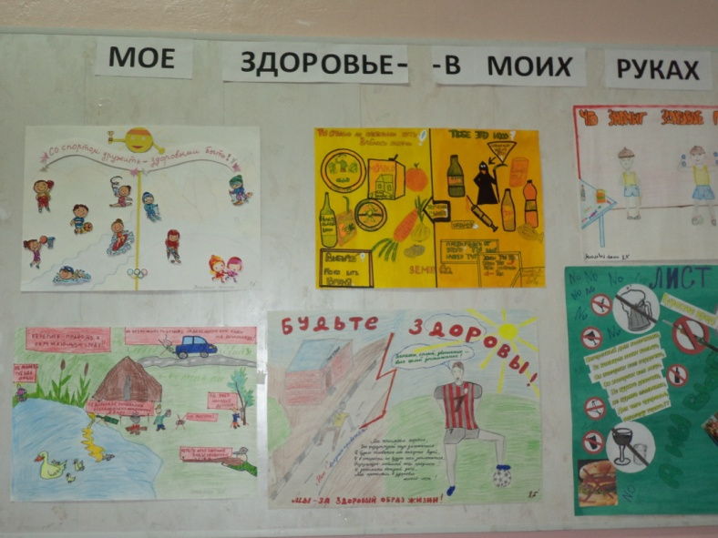
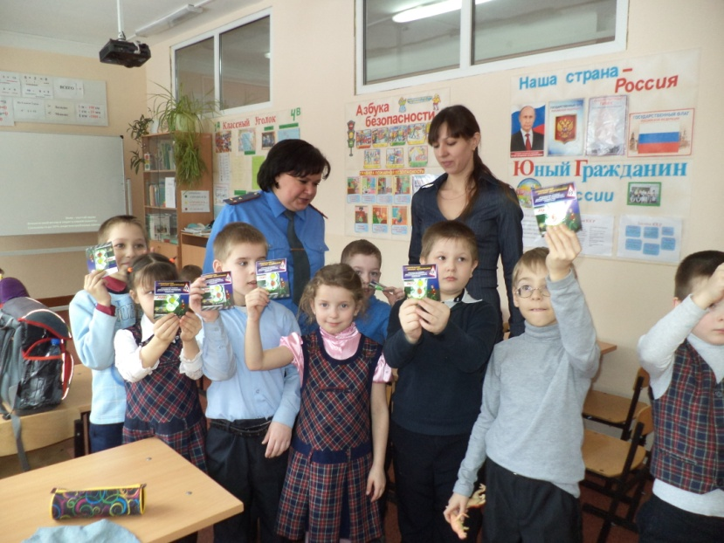
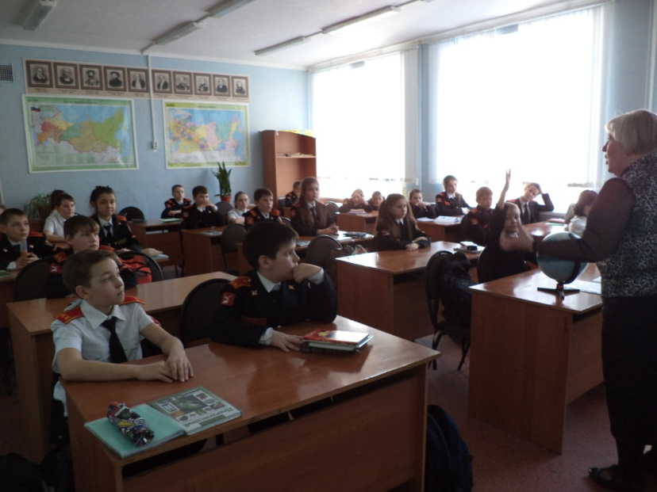
Проведение «Уроков здоровья» сотрудниками ОУПП, ОДН, КДН, ПТК «Семья».

Slide 13
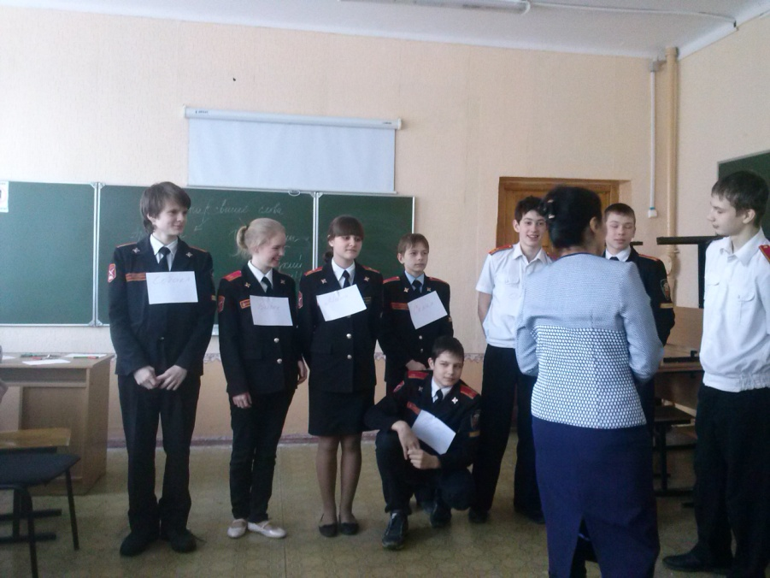
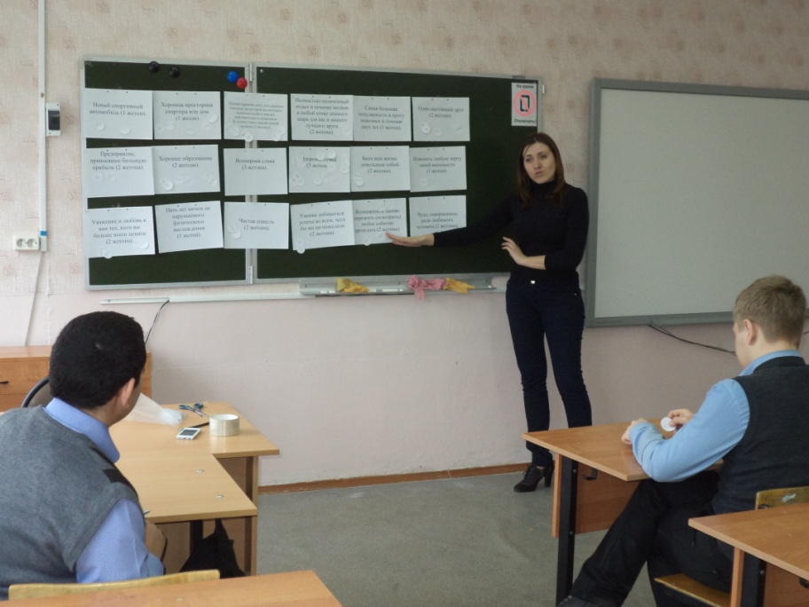
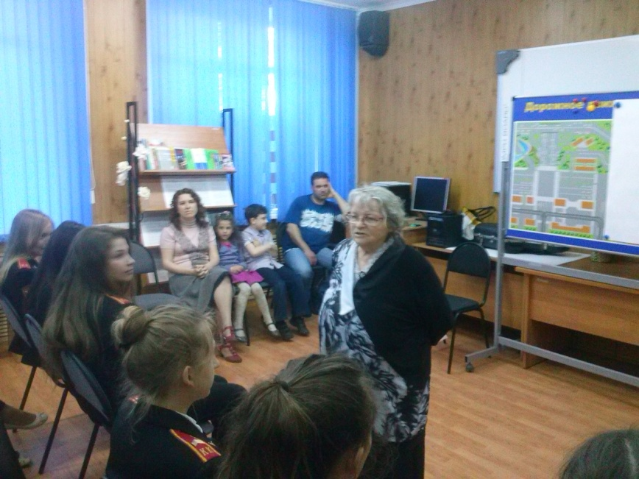
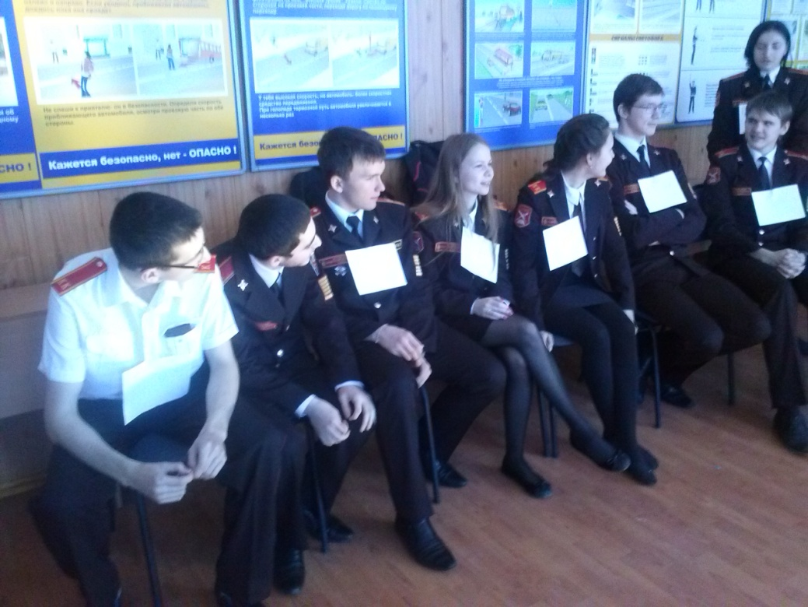
Проведение «Уроков здоровья» сотрудниками ОУПП, ОДН, КДН, ПТК «Семья».

Slide 14
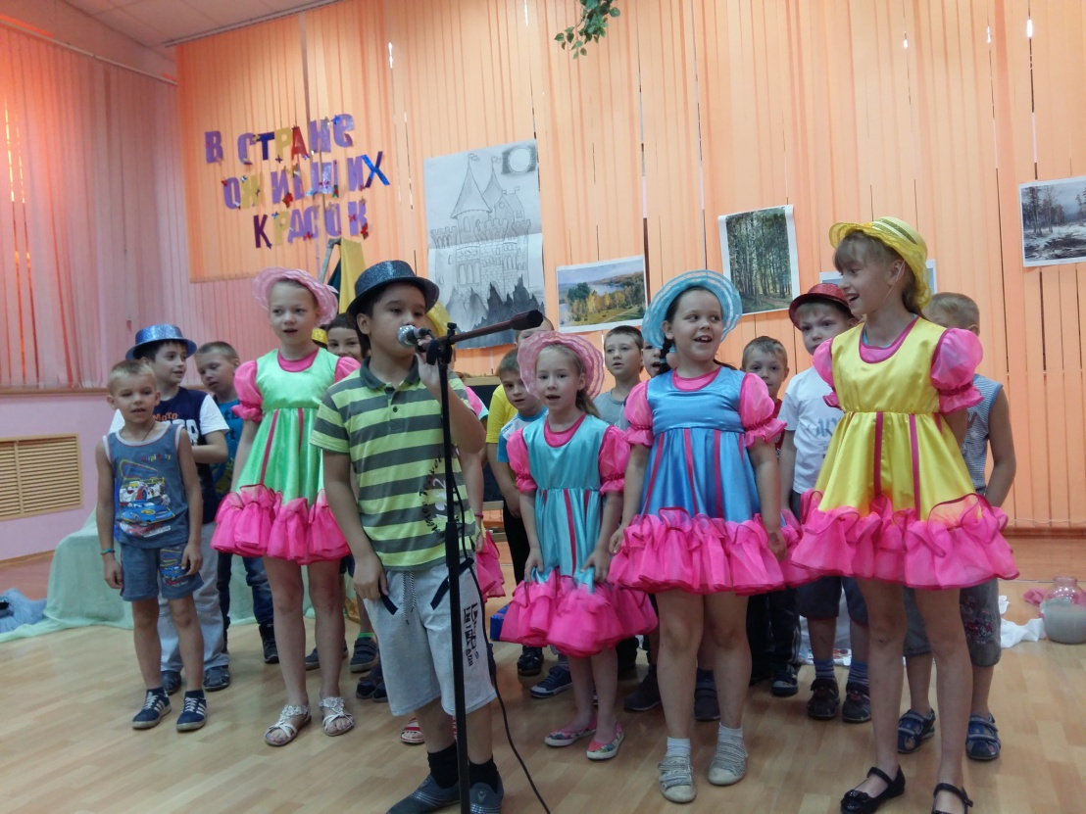
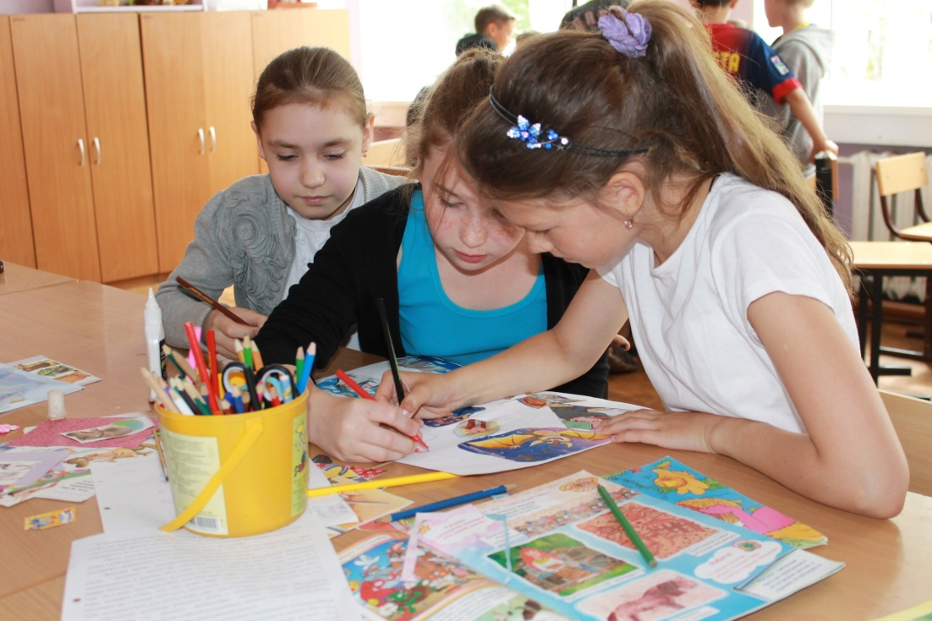
Программа лагеря с дневным пребыванием «В стране оживших красок»

Slide 15
Методическая работа в рамках МРЦ
24.09.14 –районная Конференция «Трезвая Россия- общее дело»
27.10.14 - « Созависимость как глобальная проблема 21 века. Основные понятия, суть проблемы.»
27.11.14 - Занятие в рамках районного семинара директоров по теме «Конфликты» с использованием «Метафорических карт»
19.02.15- Занятие в рамках районного семинара директоров по теме «Профилактика негативных эмоциональных состояний педагогов»
31.03.15 – Выступление на районном родительском собрании Беловой О.В. по теме «Конфликты. Так ли все ужасно?»
30.03.15 – Занятие по теме: « Понятие «роль» в теме созависимости. Влияние созависимых «ролей» на поведение, взаимоотношения в учительском и классном коллективах»
15.04.15 – выступление Чичковой Т.В. НА Семинаре-совещании заместителей директоров по ВР «Организация летней оздоровительной кампании 2015 года. Организация инновационной деятельности каникулярного отдыха детей»
13.05.15 – Проведение практических занятий по оптимизации детско- родительских отношений «Как строить мосты, а не стены» в рамках зонального семинара «Университет педагогической культуры»

Slide 16
Методическая работа с педагогическим коллективом школы
В течение года были проведены следующие практические семинары:
- занятия по теме «Конфликты» с использованием «Метафорических карт» (учителя 1-11 кл)
- занятия по теме «Способы поведения в конфликте» (учителя 1-11 кл)
- «Как строить мосты, а не стены»: интерактивное занятие с учителями 5-11 кл.
- занятие по профилактике эмоционального выгорания с педагогами, работающими в школьном лагере с дневным пребыванием.

Slide 17
Задачи ОУПП на 2015-16 учебный год
Скорректировать работу ОУПП по диагностическому направлению, отобрать методики действительно необходимые для улучшения работы школы.
Педагогическим работникам школы наиболее внимательно отнестись к наблюдению за учащимися и своевременному выявлению детей, нуждающихся в п-п сопровождении.
Провести работу по обеспечению занятости детей «группы риска» во внеурочное время.
Обучить группу медиаторов (примирителей) из числа учащихся
Активизировать работу по профилактике асоциального поведения учащихся через разработку новой серии интерактивных занятий, мероприятий с участием родителей, учителей, значимых взрослых.
Выявить реальный методический запрос педагогов школы и на основании этого спланировать работу.
Выстроить грамотную работу с родителями учащихся.

